Slide 1
Доклад
начальника отделения по оказанию государственных услуг ОСО ИЦ
ГУ МВД России по Алтайскому краю
майора внутренней службы
Вашуриной
Ирины Валерьевны
«Изменения в Административном регламенте МВД РФ по предоставлению государственной услуги по выдаче справки о наличии (отсутствии) судимости»

Slide 2
Федеральный Закон «Об организации предоставления государственных и муниципальных услуг» от 27.07.2010 № 210-ФЗ
Трудовой кодекс Российской Федерации от 30.01.2001 (ред.от 03.07.2016) №197-ФЗ

Slide 3
Приказ МВД России
от 07.11.2011 № 1121
«Об утверждении Административного регламента Министерства внутренних дел Российской Федерации по предоставлению государственной услуги по выдаче справок о наличии (отсутствии) судимости и (или) факта уголовного преследования либо о прекращении уголовного преследования»
(в редакции пр. от 04.02.2013 № 62,
от 05.05.2014 № 398, от 19.02.2015 № 263, от 28.06.2016 № 347, от 22.08.2017 №660)

Slide 4
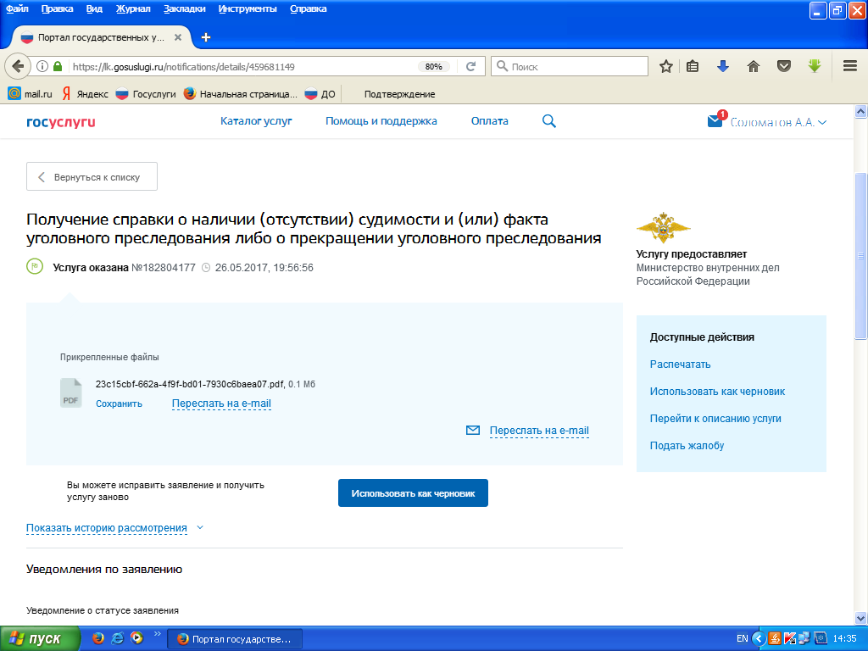
Результат рассмотрения заявления, направленного через Единый портал государственных и муниципальных услуг

Slide 5
О Б Р А З Е Ц
ДАННЫЙ ДОКУМЕНТ ИМЕЕТ ТАКУЮ ЖЕ ЮРИДИЧЕСКУЮ СИЛУ, КАК И СПРАВКА НА БУМАЖНОМ НОСИТЕЛЕ И МОЖЕТ БЫТЬ ПРЕДЪЯВЛЕН ПО МЕСТУ ТРЕБОВАНИЯ ГРАЖДАНИНОМ.
Иванов Иван Иванович

Slide 6
КВАЛИФИЦИРОВАННАЯ ЭЛЕКТРОННАЯ ПОДПИСЬ

Slide 9
Перечень филиалов и территориально обособленных структурных подразделений КАУ «МФЦ Алтайского края» в городе Барнауле
КАУ «МФЦ Алтайского края» | 656064, г. Барнаул, ул. Павловский тракт, 58г тел. (3852) 54-34-56
Филиал КАУ «МФЦ Алтайского края» по Индустриальному району г. Барнаула | 656057, г. Барнаул, ул. Сухэ-Батора, 20 тел. (3852) 47-87-30
Филиал КАУ «МФЦ Алтайского края» по Ленинскому району г. Барнаула | 656060, г. Барнаул, ул. Шукшина, 32а тел. (3852) 43-46-06
Филиал КАУ «МФЦ Алтайского края» по Октябрьскому району г. Барнаула | 656037, г. Барнаул, пр-т Ленина, 179 тел. (3852)35-71-09
Филиал КАУ «МФЦ Алтайского края» по Центральному району г. Барнаула | 656056, г. Барнаул, пр-т Ленина, 6 тел. (3852) 35-32-88

Slide 10
Виды обращений граждан по вопросу получения сведений о наличии (отсутствии) судимости
через Единый портал государственных и муниципальных услуг
Обращение в КАУ МФЦ Алтайского края
и его филиалы
Обращение в ТОВД по месту жительства
Обращение непосредственно в ИЦ ГУ МВД России по Алтайскому краю

Slide 11
П
Е
Р
Е
Ч
Е
Н
Ь
Д
О
К
У
М
Е
Н
Т
О
В
Копия всех заполненных страниц документа, удостоверяющего личность:
паспорта гражданина РФ;
паспорта иностранного гражданина либо иного документа,
удостоверяющего личность ИГ;
документа, удостоверяющего личность лица без гражданства.
Копия доверенности на право получения справки о наличии (отсутствии) судимости, выданной в установленном законодательством Российской Федерации порядке
Копия документа, подтверждающего родство или
факт усыновления (удочерения)
Копия документа, подтверждающего
факт установления опеки
Копия документа, подтверждающего
факт установления попечительства

Slide 13
Доклад
начальника отделения по оказанию государственных услуг ОСО ИЦ
ГУ МВД России по Алтайскому краю
майора внутренней службы
Вашуриной
Ирины Валерьевны
«Изменения в Административном регламенте МВД РФ по предоставлению государственной услуги по выдаче справки о наличии (отсутствии) судимости»

